Slide 1
Einführung Projektarbeit Schuljahr 2022/23 Josefin Steinthal-Hummel & Franziska Weiß
Die Projektarbeit
Schuljahr 2022/23

Slide 2

Einführung Projektarbeit Schuljahr 2022/23 Josefin Steinthal-Hummel & Franziska Weiß
Allgemeine Hinweise für den schriftlichen Teil
Aufbau:
Deckblatt
Gliederung
Abhandlung
Literaturverzeichnis
Anlagen
Bitte ausschließlich mit Microsoft Word arbeiten!

Slide 3
Einführung Projektarbeit Schuljahr 2022/23 Josefin Steinthal-Hummel & Franziska Weiß
Grundsätzliches
Der Umfang der Abhandlung ist abhängig vom Thema und wird in Absprache mit dem Betreuer festgelegt.
Din A4 Format, weißes Papier
Blocksatz
Zeilenabstand1,5
Schriftgröße 12, Überschriften 14, Schriftart Arial
Seitenränder 2 cm
Seitennummerierung

Slide 4
Einführung Projektarbeit Schuljahr 2022/23 Josefin Steinthal-Hummel & Franziska Weiß
Angaben
Literatur:
(Vgl.:)Nachname, Vorname: Titel des Buches. Eventuell weiterer Titel/ Untertitel. Verlag: Stadt Erscheinungsjahr, Seitenzahl.
Internet: Link einfügen (Stand: 16.01.2022, 17:34 Uhr)
Fotoquellen: Träger der Fotorechte angeben, Quellenangabe laut Internet/ Literatur; am besten Fotos selbst machen, wenn es geht

Slide 5
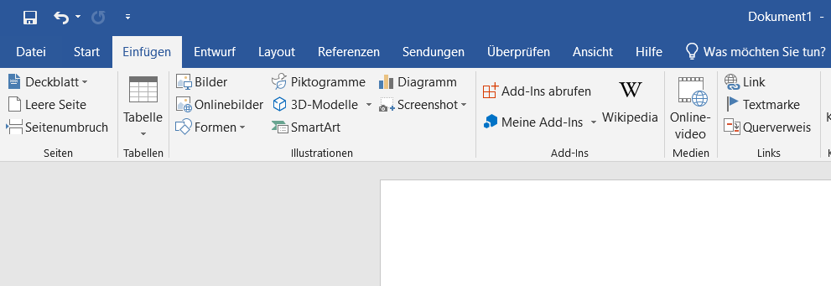
Einführung Projektarbeit Schuljahr 2022/23 Josefin Steinthal-Hummel & Franziska Weiß
Das Deckblatt
Thema,
Schule
Name der Verfasser
Name des betreuenden Lehrers
Ort/ Datum
→ Word: Einfügen – Deckblatt (somit automatisch Seite 0)

Slide 6
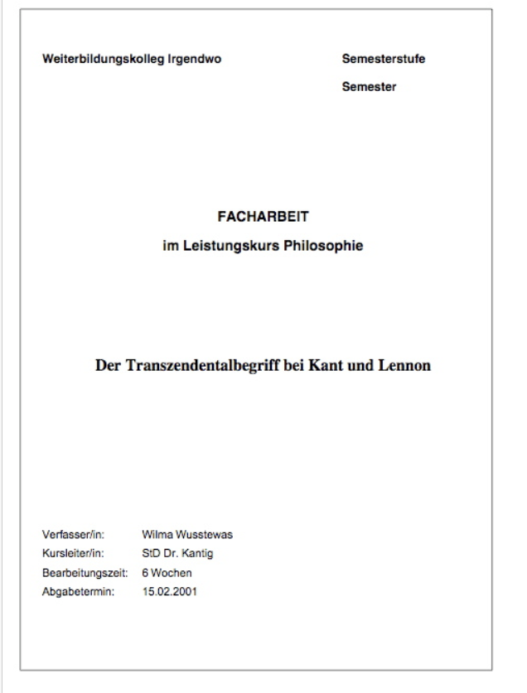
Einführung Projektarbeit Schuljahr 2022/23 Josefin Steinthal-Hummel & Franziska Weiß
Beispiel für ein Deckblatt

Slide 7
Einführung Projektarbeit Schuljahr 2022/23 Josefin Steinthal-Hummel & Franziska Weiß
Das Inhaltsverzeichnis
Nach letzten Zahlen wird kein Punkt gesetzt
Verwende keine Fragen als Überschrift
→ Beispiel: Statt „Was ist ein Schwangerschaftsabbruch?“ → „ Definition Schwangerschaftsabbruch“
Verwendung der fortlaufenden Überschrift-Formatierung im Text:
1 Definition Schwangerschaftsabbruch (Überschrift 1)
1.1 Schwangerschaft (Überschrift 2)
1.2 Schwangerschaftsabbruch (Überschrift 2)
1.3 Spätabbruch (Überschrift 2)
1.3.1 Fristenregelung (Überschrift 3)
1.3.2 Verschiedenheit der Indikationen (Überschrift 3)
Dadurch wird es einfacher, das Inhaltsverzeichnis einzufügen
Nach Überschriften eine Zeile freilassen (im Fließtext)

Slide 9
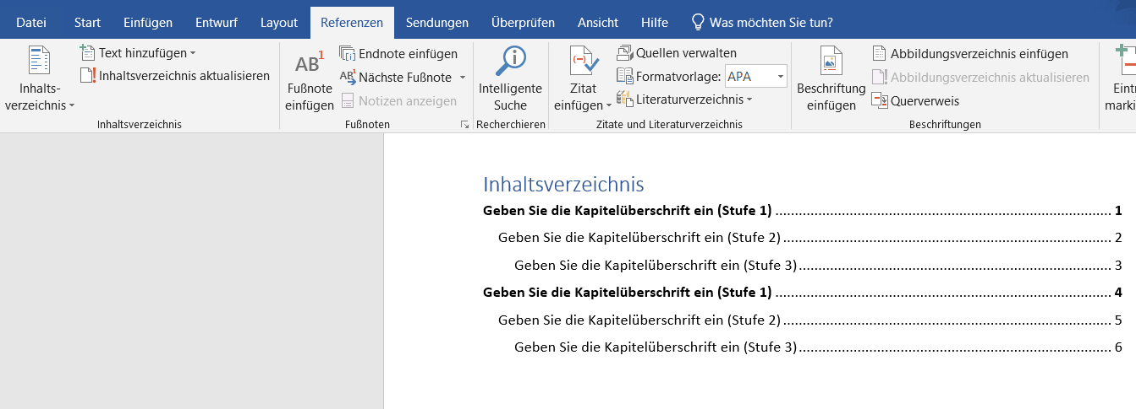
Einführung Projektarbeit Schuljahr 2022/23 Josefin Steinthal-Hummel & Franziska Weiß
Die Gliederung / Das Inhaltsverzeichnis
https://www.youtube.com/watch?v=44mbmUGs6mQ

Slide 10
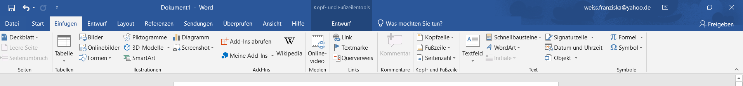
Einführung Projektarbeit Schuljahr 2022/23 Josefin Steinthal-Hummel & Franziska Weiß
Die Automatische Seitennummerierung
Die Nummerierung der Seiten beginnt mit dem Inhaltsverzeichnis NICHT mit dem Deckblatt!

Slide 11

Einführung Projektarbeit Schuljahr 2022/23 Josefin Steinthal-Hummel & Franziska Weiß
Bilder einfügen

Slide 12
Einführung Projektarbeit Schuljahr 2022/23 Josefin Steinthal-Hummel & Franziska Weiß
Das Quellenverzeichnis
Exkurs: Richtig Zitieren

Slide 13
Einführung Projektarbeit Schuljahr 2022/23 Josefin Steinthal-Hummel & Franziska Weiß
Achtung
Wird ein Zitat nicht gekennzeichnet, so gilt das als Plagiat und wird im Ernstfall mit Note 6 bewertet. Deshalb alles zitieren oder sinngemäß zitieren, was nicht euer eigenes geistiges Produkt ist.

Slide 14
Einführung Projektarbeit Schuljahr 2022/23 Josefin Steinthal-Hummel & Franziska Weiß
Wörtliches Zitieren
mit Anführungszeichen kennzeichnen
Quellenverweis direkt hinter dem Zitat durch Fußnote
Referenzen → Fußnote einfügen oder strg+alt+F drücken
Fußnoten laufend formatieren auch auf nachfolgenden Seiten
- kurze Zitate werden in Fließtext übernommen
Beispiel: Wenn es um Rechte geht, sei es nach Auffassung Peter Singers ein „moralischer Skandal“¹, dass Tiere davon ausgeschlossen seien.³
- Auslassungen/ grammatikalische Anpassungen mit [eckigen Klammern] kennzeichnen
- Bei Auslassungen mit drei Punkten […]

Slide 15
Einführung Projektarbeit Schuljahr 2022/23 Josefin Steinthal-Hummel & Franziska Weiß
Sinngemäßes zitieren
= Inhalt eines Textes in eigenen Worten wiedergeben
Wichtig: Aussagen richtig wiedergeben
Nicht durch Anführungszeichen gekennzeichnet, sondern durch Fußnote direkt hinter indirektem Zitat
Sinngemäße Zitate im Konjunktiv schreiben
→ Dadurch wird deutlich, dass nicht deine Gedanken wiedergegeben werden, sondern es Äußerungen von Wissenschaftlern sind
Beispiel: Singer meint, es sei Zeit, neu über Tiere nachzudenken und sie moralisch angemessen zu beurteilen. ¹
¹ Vgl.: Precht, Richard David: Tiere denken. Goldmann: München 2018, S 21.

Slide 16
Einführung Projektarbeit Schuljahr 2022/23 Josefin Steinthal-Hummel & Franziska Weiß
Angaben
Literatur:
(Vgl.:)Nachname, Vorname: Titel des Buches. Eventuell weiterer Titel/ Untertitel. Verlag: Stadt Erscheinungsjahr, Seitenzahl.
Internet: Link einfügen (Stand: 16.01.2022, 17:34 Uhr)
Fotoquellen: Träger der Fotorechte angeben, Quellenangabe laut Internet/ Literatur; am besten Fotos selbst machen, wenn es geht

Slide 17
Einführung Projektarbeit Schuljahr 2022/23 Josefin Steinthal-Hummel & Franziska Weiß
Beispiel Wörtliches Zitieren
Name, Vorname: Titel: Untertitel.Auflage. Ort: Verlag,Erscheinungsjahr.
Schmidt, Benjamin:. Richtig zitieren: Eine Anleitung für Schüler. 2. Auflage.Berlin: Springer,2020.

Slide 18
Einführung Projektarbeit Schuljahr 2022/23 Josefin Steinthal-Hummel & Franziska Weiß
Beispiel Sinngemäßes Zitieren
Vgl: Name, Vorname: Titel: Untertitel.Auflage. Ort: Verlag,Erscheinungsjahr.
Vgl. Schmidt, Benjamin:. Richtig zitieren: Eine Anleitung für Schüler. 2. Auflage.Berlin: Springer,2020.

Slide 19
Einführung Projektarbeit Schuljahr 2022/23 Josefin Steinthal-Hummel & Franziska Weiß
Angaben
Literatur:
(Vgl.:)Nachname, Vorname: Titel des Buches. Eventuell weiterer Titel/ Untertitel. Verlag: Stadt Erscheinungsjahr, Seitenzahl.
Internet: Link einfügen (Stand: 16.01.2022, 17:34 Uhr)
Fotoquellen: Träger der Fotorechte angeben, Quellenangabe laut Internet/ Literatur; am besten Fotos selbst machen, wenn es geht

Slide 20
Einführung Projektarbeit Schuljahr 2022/23 Josefin Steinthal-Hummel & Franziska Weiß
Das Quellenverzeichnis
Das Literaturverzeichnis steht ganz am Ende nach dem Fazit deiner wissenschaftlichen Arbeit. Es steht jedoch noch vor dem Anhang und der eidesstattlichen Erklärung. Der Grund dafür ist, dass im Literaturverzeichnis nur die Quellen stehen, auf die du dich im Fließtext bezogen hast.
Bei einer Projektarbeit ist das Literaturverzeichnis circa 1–3 Seiten lang. Die Länge ist dabei abhängig von der Anzahl der von dir verwendeten Quellen.
Im Literaturverzeichnis werden die Quellenangaben alphabetisch nach den Nachnamen der Autoren geordnet.

Slide 21
Einführung Projektarbeit Schuljahr 2022/23 Josefin Steinthal-Hummel & Franziska Weiß
Welche Quellen dürfen genutzt werden?
KEIN WIKIPEDIA!
Aber:
Wikipedia kann genutzt werden, um sich einen Überblick zu verschaffen!
Beispiel: https://de.wikipedia.org/wiki/Schwangerschaftsabbruch
Tipp: Ganz unten auf den Wiki-Seiten stehen meist die Literaturnachweise (Literatur)
→ Hier kannst du weiterstöbern!

Slide 22
Einführung Projektarbeit Schuljahr 2022/23 Josefin Steinthal-Hummel & Franziska Weiß
Beispiele zum finden geeigneter Literatur
Google Scholar (https://scholar.google.com/) Hier findest du schülergerechtere Artikel im Netz, als auf der normalen Google-Seite.
Beispiel: https://scholar.google.com/scholar?hl=de&as_sdt=0%2C5&q=schwangerschaftsabbruch&oq=Schwangersch
Google Books (https://books.google.de/)
Hier findest du vor allem Fachliteratur zu bestimmten Themen, kannst Inhaltsverzeichnisse von digitalisierten Büchern ansehen und in den Büchern blättern.
Es ist wichtig, auf die Aktualität der Literatur zu achten!
Beispiel:
https://www.google.com/search?tbm=bks&q=schwangerschaftsabbruch

Slide 23
Einführung Projektarbeit Schuljahr 2022/23 Josefin Steinthal-Hummel & Franziska Weiß
Beachte
Wenn du recherchierst und Stichpunkte herausschreibst/ einen Text schreibst, schreibe immer die Quelle dazu!
Internetquellen mit Datum und Uhrzeit
Bücher: Titel und Seitenzahl

Slide 24
Einführung Projektarbeit Schuljahr 2022/23 Josefin Steinthal-Hummel & Franziska Weiß
Eine vollständige Quellenangabe im Literaturverzeichnis enthält, falls vorhanden, bestimmte Informationen.
Informationen für Quellenangaben:
Autor
Titel
Erscheinungsjahr
Erscheinungsort
Auflage
Verlag
Herausgeberschaft
Bei Internetquellen wird zusätzlich die URL und ggf. ein Abrufdatum angegeben.

